Slide 1

Послуга «Муніципальна няня»
департамент соціального захисту населення Дніпропетровської облдержадміністрації

Slide 2
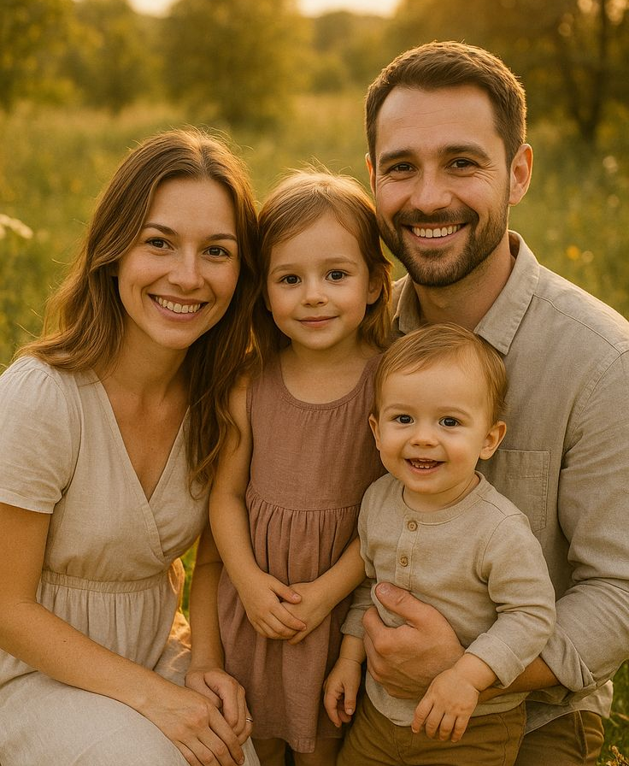

02
департамент соціального захисту населення Дніпропетровської облдержадміністрації
Мета програми:
Підтримка родин з дітьми
Компенсація витрат на догляд
Стимулювання зайнятості

Slide 3

03
департамент соціального захисту населення Дніпропетровської облдержадміністрації
Хто має право?
Послуга доступна:
батькам та опікунам дитини до 6 років, яка є дитиною з інвалідністю та яка потребує додаткового догляду (тобто, якій інвалідність ще не встановлено);
батькам та опікунам, які є особами з інвалідністю І чи ІІ групи та мають дитину до 6 років;
ВПО незалежно від місця проживання – з дітьми до 3-х років;
сім’ям з дітьми до 6 років, які проживають на територіях, де через воєнний стан не працюють дитячі садочки. Для двох останніх категорій обов’язкове працевлаштування або перебування на обліку в центрі зайнятості.

Slide 4
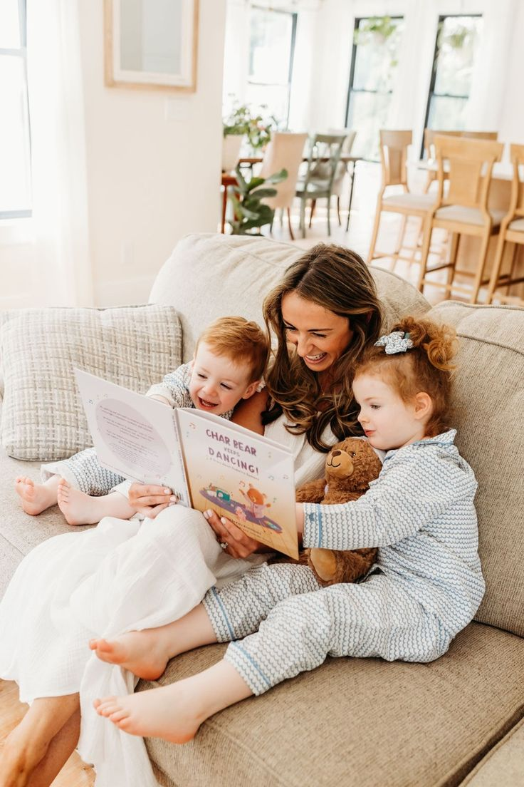
04
департамент соціального захисту населення Дніпропетровської облдержадміністрації
Хто може бути нянею?
Тип | КВЕД | Максимальна кількість дітей
ФОП | 97.00 / 88.91 | 3
Юр. Особа | 78.20 / 85.10 | 6

Slide 5

05
департамент соціального захисту населення Дніпропетровської облдержадміністрації
Розмір компенсації послуги «Муніципальна няня»
Визначається з розрахунку 100 відсотків мінімальної заробітної плати у погодинному розмірі, установленої на 1 січня відповідного року, за одну годину догляду, але не більше ніж 165 годин на місяць. Максимальний розмір компенсації становить 8 тис.грн.

Slide 6

06
департамент соціального захисту населення Дніпропетровської облдержадміністрації
Куди звертатись? Заяву можна надати до органів соціального захисту населення, ЦНАП, виконавчих органів територіальних громад, або в електронній формі через офіційний веб-сайт Мінсоцполітики чи Єдиний державний вебпортал електронних послуг.
Гаряча лінія департаменту соціального захисту населення Дніпропетроської облдержадміністарції: (056) 720 94 46

